Slide 1

Употребление времен в английском языке
Выполнил: студент группы П1-17 Лихторенко О.С.
Проверил преподаватель: Фомичева В.Ю.
Колледж космического машиностроения и технологий
Технологический университет
Королёв, 2020

Slide 2
Временные формы глагола
Грамматическая категория времени выражает отношение между временем, к которому относится высказывание, и моментом самого высказывания. А проще говоря, это то, что дает нам понять, когда происходило/происходит/будет происходить определенное событие.
Основные времена английского языка образуются следующим образом:
Past (прошедшее): I learned English. — Я изучал английский.
Present (настоящее): I learn English. — Я изучаю английский.
Future (будущее): I will learn English. — Я буду изучать английский.
Будущее время образуется не изменением формы глагола, а при помощи дополнительных слов (чаще — вспомогательных глаголов, auxiliary verbs). Поэтому, с точки зрения словообразования, в английском существует только два времени: настоящее и прошлое.

Slide 3
Времена Perfect, Continuous, …
Все остальное называется видами или аспектами (aspects). Аспект глагола характеризует длительность описываемого действия, его частоту и завершенность. В английском существует три ключевых аспекта:
Simple (или Indefinite — простой или неопределенный):
I learn English. — Я изучаю английский.
Progressive (или Continuous — прогрессивный, продолженный или длительный):
I am learning English. — Я изучаю английский.
Perfect (перфектный, совершенный или завершенный):
I have learned English. — Я выучил английский (цель, к которой мы стремимся).
Кроме того, объединив два из этих аспектов, получаем еще один:
Perfect progressive (прогрессивно-перфектный или завершенно-длительный):
I have been learning English. — Я изучал английский.
смысл, вкладываемый в ту или иную форму глагола, часто не совпадает с ее названием. Например, простое настоящее время (Simple Present) может обозначать привычные прошлые действия или ритуалы: I walk to the store — Я хожу в магазин (ходил до настоящего момента), а настоящее продолжительное (Present Progressive) может служить для обозначения действий, только начинающихся в текущий момент, то есть будущих: I am walking to the store — Я иду (сейчас пойду) в магазин).

Slide 4
Модальность
Модальность (mood) описывает отношение говорящего к действию: считает ли он это действие необходимым, обязательным, неизбежным, вероятным и т.д. Виды модальности выражены модальными глаголами (modal verbs):
I shall walk to the store. — Мне надо (желательно) сходить в магазин.
I will walk to the store. — Я пойду в магазин.
I should walk to the store. — Я должен сходить в магазин.
I would walk to the store. — Я бы пошел в магазин.
I may walk to the store. — Я могу пойти в магазин (у меня есть такая возможность).
I might walk to the store. — Я мог сходить в магазин (у меня была такая возможность).
I must walk to the store. — Я обязан пойти в магазин.
I can walk to the store. — Я могу пойти в магазин (я в состоянии сходить в магазин).
I could walk to the store. — Я мог сходить в магазин (был в состоянии это сделать).
Модальные глаголы shall и will, скорее, являются маркерами будущего времени, чем выражают модальность. Кроме того, существуют особые ограничения на употребление модальных глаголов в различных временах английского.
Напомним английские модальные глаголы: will/would, shall/should, can/could, may/might, need, have (to), must, ought (to).
Следующие 4 пары модальных глаголов участвуют в формировании новых видо-временных форм: will/would, shall/should, can/could, may/might — сюда также относится глагол must, который существует только в настоящем времени.

Slide 5
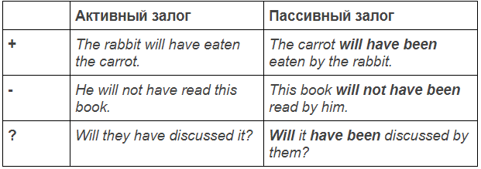
Залог активный, Залог пассивный
Несколько форм глагола образуются еще и потому, что в английском существует понятие залога — активного, active voice, и пассивного, passive voice (в русском им соответствуют действительный и страдательный). При этом к категории времени залог никакого отношения не имеет.
Активный залог: I invited a friend. — Я пригласил друга.
Пассивный залог: I was invited by a friend. — Меня пригласил друг.

Slide 6
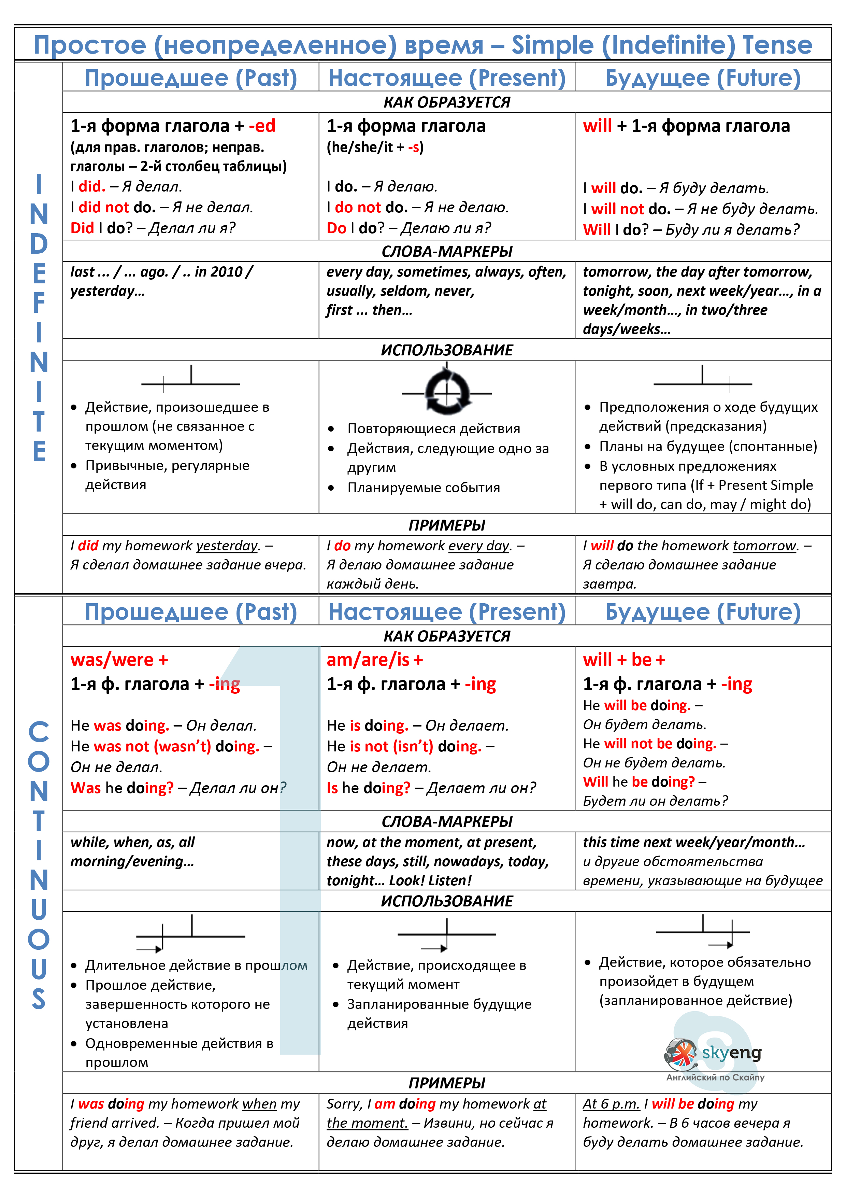
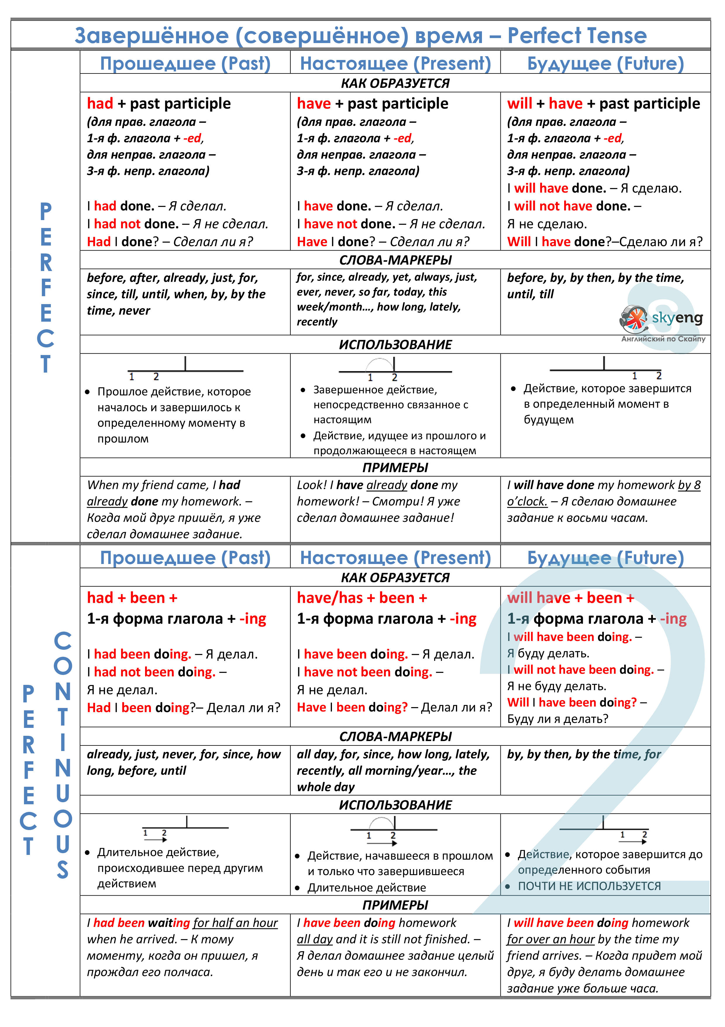
Основная схема образования форм глагола
Если суммировать все вышеназванное, получим 88 видо-временных форм глагола:
((5 видов модальности × 2 времени) + (1 модальность shall/will)) × (4 аспекта × 2 залога)
Пытаться заучивать все эти формы бессмысленно. Нужно просто запомнить основную схему образования видо-временных форм глагола и научиться понимать смысл соответствующих высказываний (к тому же, многие формы глагола в реальной жизни почти не используются).

Slide 7
Иногда в таблицу основных форм глагола вносят условные формы
 | Simple (Indefinite) | Continuous (Progressive) | Perfect
Present | I am given (мне дают) | I am being given (мне дают) | I have been given (мне дали)
Past | I was given (мне дали) | I was being given (мне давали) | I had been given (мне дали)
Future | I will be given (мне дадут) | не существует | I will have been given ()
В таблицу внесены лишь видо-временные формы глагола в активном (действительном) залоге. Пассивный (страдательный) залог образуется с помощью вспомогательного глагола to be (быть) в соответствующем времени и Participle II (причастия прошедшего времени) основного глагола.

Slide 8
Спасибо за внимание
основной источник данных в этой презентации - skyeng

